Slide 1
Articulação entre universidade, agricultores familiares e poder público no fortalecimento da Agroecologia em Araras – SP
Por: Jessica Helena Christofoletti

Slide 2
Descrição
Araras: Município brasileiro, localizado no estado de São Paulo. Agricultura familiar representa 65,2% dos estabelecimentos rurais.
Município sedia uma das primeiras Universidades públicas a oferecer curso bacharelado em Agroecologia.
Algumas ações da Universidade junto a agricultoras/es da região: Problemáticas de descontinuidade.

Slide 3
Descrição
Importância da articulação entre professores, estudantes, órgãos públicos junto à comunidade.
Relação de confiança com agricultoras/es: Fortalecimento das atividades de assistência técnica e extensão rural.
Uma das alternativas propostas é o alinhamento da universidade – materializada em seus/suas professores/as e alunos/as de mestrado e graduação em agroecologia – com instituições públicas de assistência técnica (Instituto de Terras de São Paulo – Itesp) e os/as próprios/as agricultores/as.

Slide 4
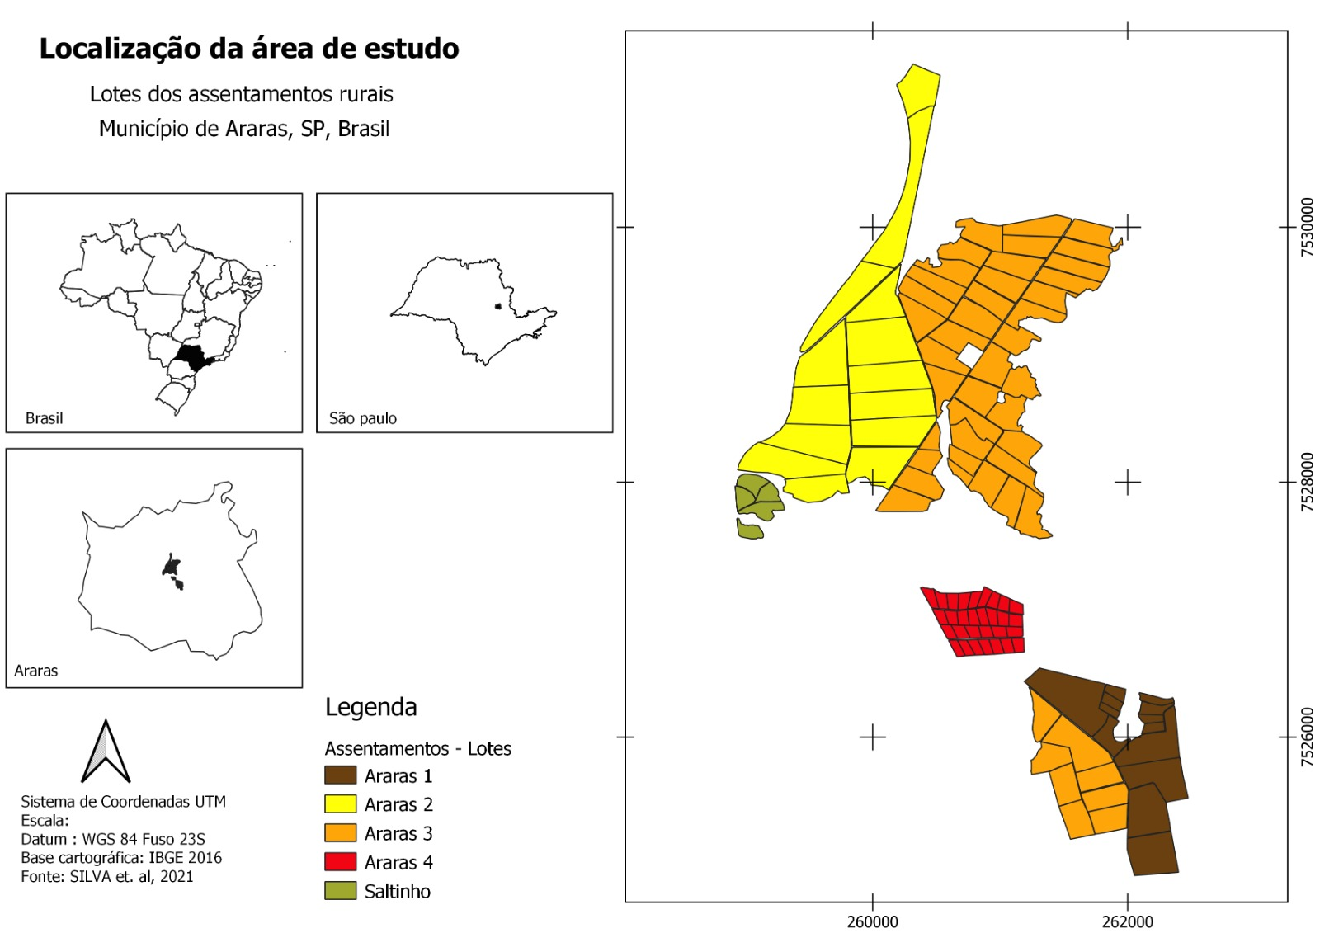
Descrição
Esse relato faz referência a espaços institucionais auto-organizados por estudantes, como os eventos denominados “Semana de Agroecologia” e “Seminário de Agroecologia e Desenvolvimento Rural”, a SeAgroeco2023

Slide 5
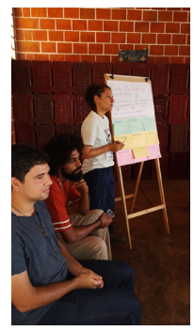
Resultados e análise
Tema central: Formação de uma rede de agroecologia do município de Araras e região.
Pré-oficina com agricultoras/es: Levantamento de problemáticas enfrentadas pela comunidade rural dos assentamentos de Araras.

Slide 6
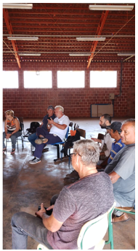
Resultados e análise
Oficina pré-evento:
Participação: 10 agricultoras/es, 8 estudantes e 3 representantes do ITESP.
Problemáticas: i) Procução e comercialização; ii) Assistência e extensão rural; iii) Mão de obra; iv) Crédito rural; v) PAA e PNAE; vi) Flutuação de preços; vii) Ações com Universidade e viii) União da comunidade.

Slide 7
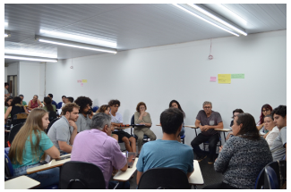
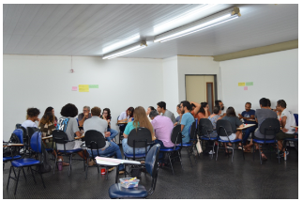
Resultados e análise
Oficina evento Seagroeco

Slide 8
Conclusões
Elaboração de documento com demandas e possíveis soluções;
Documento serviu de base para a definição das diretrizes de ação do Núcleo de Estudos em Agroecologia da UFSCar – Araras;
Carta-compromisso enviada para candidatos à prefeitura da cidade;
Início do programa de estágio obrigatório para estudantes de Agroecologia na Cooperativa de agricultores familiares dos assentamentos de Araras e região.

Slide 9
Conclusões
A SeAgroeco 2023 também possibilitou outros espaços de negociação entre agricultores e poder público, garantiu ampliação do alcance de algumas demandas dos produtores – que chegou à Câmara de Vereadores e ao Conselho de Agricultura, de Educação e de Assistência Sociais do município, além de alguns mandatos de deputados estaduais e federais.

Slide 10
Obrigada!

